Slide 1
Муниципальное бюджетное общеобразовательное учреждение
средняя общеобразовательная школа № 4 г. Твери
Мир профессий XXI века
Выполнил:
ученик 4 «Б» класса Семак Ярослав.
Руководитель:
Щербак Надежда Ивановна,
учитель начальных классов.

Slide 2
Прогресс не стоит на месте, и поэтому, ежегодно появляется несколько сотен новых профессий. Некоторые, отражая специфику конкретного времени и сложившейся ситуации, «живут» лишь 5-15 лет, затем «умирают» либо трансформируются до неузнаваемости в какую-то другую работу. Всего же, согласно единому тарифно-квалификационному справочнику, насчитывается до 6 тысяч профессий. Из такой массы всевозможных вариантов нелегко сделать выбор всей своей жизни. В этой статье мы приведем несколько наиболее потенциальных и перспективных профессий, на наш взгляд, к которым следует присмотреться и взять на заметку. Ведь никогда не поздно получить дополнительное образование, или закончить профессиональные курсы, и быть на пике прогресса, найдя по душе. Итак, приступим.

Slide 3
Аварийный комиссар
Бастер
Девелопер
Спичрайдер
Арбитражный управляющий
Бариста
Логистик
Хостес
Байер
Валютный трейдер
Профессиовед
Хэдхантер

Slide 4
Аварийный комиссар – сотрудник страховой компании, предпочтительно юрист по образованию, определяет размер ущерба и оценивает обязанности компании перед клиентом, попавшим в ДТП.

Slide 5
Арбитражный управляющий на период банкротства становится «новым директором» предприятия, контролирует работу, стремясь вывести из долговой зависимости. Образование – высшее юридическое или экономическое, плюс специальные курсы подготовки.

Slide 6
Байер – специалист по закупке модной одежды и обуви. Отбирает свежие коллекции на выставках и показах, хорошо разбирается в тенденциях моды и предпочтениях покупателей. По образованию, как правило, товаровед.

Slide 7
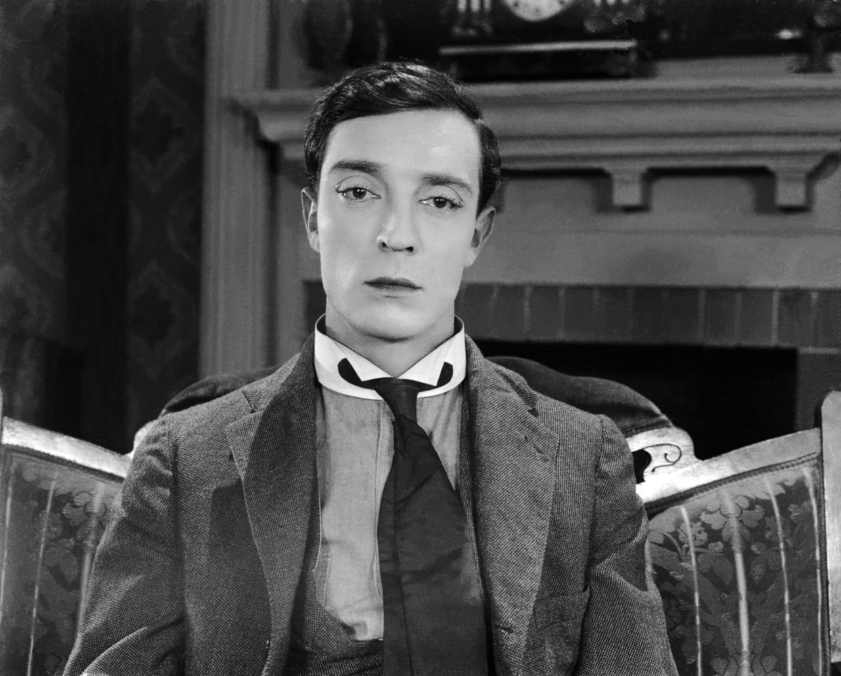
Бастер – юрист, специализирующийся на разрешении трудовых конфликтов со стороны предприятия, в том числе и профсоюзов. Должен отлично знать трудовое право, быть хорошим психологом и социологом.

Slide 8
Бариста – специалист по приготовлению кофе - эспрессо и напитков из него, знает все о степени помола зерна, в совершенстве владеет техникой получения молочной пены.

Slide 9
Валютный трейдер – человек, который зарабатывает на разнице курсов валют. Получить необходимые знания можно на специальных курсах. Основное преимущество этой профессии – полная свобода.

Slide 10
Девелопер – специалист по операциям с недвижимостью, имеющий строительное или (и) финансовое образование.

Slide 11
Логистик управляет движением материальных и информационных потоков, следит за скоординированностью работы всех подразделений, рассчитывает наиболее выгодную и экономичную схему для развития проекта. На логистика учат в экономических вузах.

Slide 12
Профессиовед классифицирует и описывает профессии. Ведь сегодня большие запросы к выбираемой профессии, да и профессия предъявляет свои высокие требования к потенциальному работнику.

Slide 13
Спичрайтер пишет тексты выступлений, докладов, готовит интервью. Как правило, имеет филологическое образование и работает индивидуально или в команде политиков, предпринимателей, или по заказу PR-агентств.

Slide 14
Хостес – «лицо» ресторана, «хозяйка зала». Встречает и размещает посетителей, может прокомментировать выбор блюд и посетителей, так же сообщает об акциях, проводимых рестораном, контролирует и координирует работу официантов. Обучение проходит на месте.

Slide 15
Хэдхантер (так называемый «охотник за головами») – специализируется по подбору персонала, способен переманить нужного специалиста из одной фирмы в другую, действует, как разведчик: собирает сведения, имеет собственных информаторов. Преимущественно специалист, имеющий диплом психолога.

